Slide 1
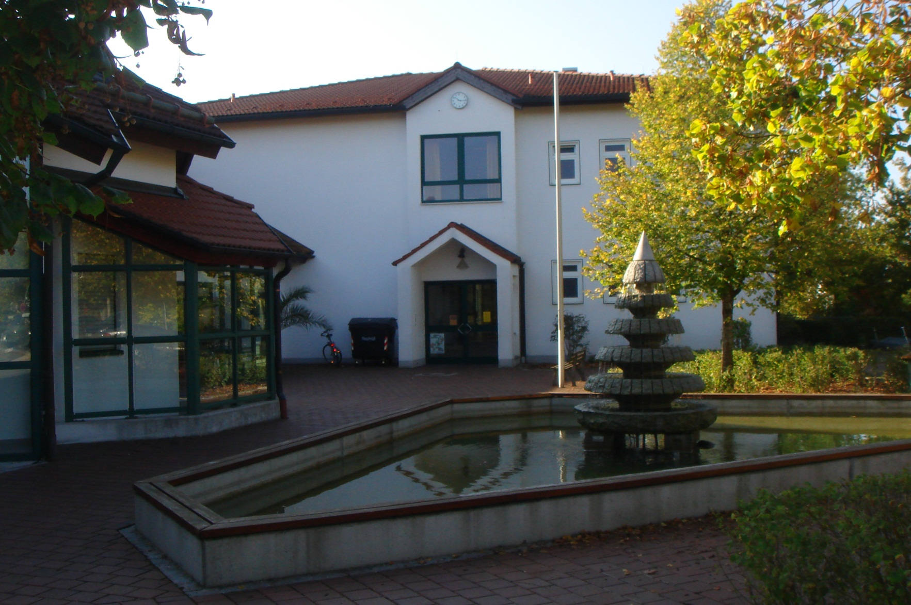
Herzlich willkommen an der
Grundschule Großaitingen

Slide 2
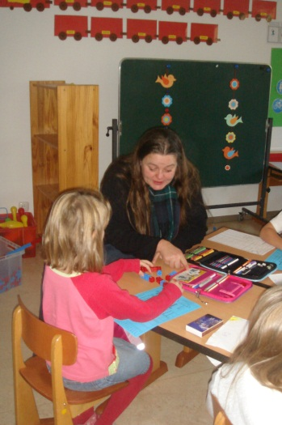
Besonderheiten der Grundschule Großaitingen:
relativ klein und familiär (ca. 10 Klassen) in einem eigenen gut ausgestatteten Gebäude mit schönem bewegungs-freundlichem Umfeld
Profil „Inklusive Schule“ in Kooperation mit dem Sonderpädagogischen Förderzentrum der Christophorus – Schule in Königsbrunn → relativ viele zusätzliche Förderstunden
Enge Kooperation mit allen umliegenden Bildungseinrichtungen und Förderzentren
Einheitliches Erziehungskonzept zum Eigenverantwortlichen Denken und Handeln
Bläserklassen ab Jahrgangsstufe 3
Nachmittagsbetreuung bis 17.00 Uhr
Jugendsozialarbeit an Schulen
Förderverein

Slide 3
Wir arbeiten
kompetenzorientiert
im Team mit den anderen
Bildungseinrichtungen
und helfen den Kindern
die jeweiligen
Übertrittskompetenzen
zu erreichen.

Slide 4
Schule mit dem Profil „Inklusive Schule“
Schule mit dem Profil „Inklusive Schule“
Wir sind keine Billigversion der bisherigen Sonderschulen!!
Inklusion ist die verbindliche Aufgabe aller Schulen. Grundsätzlich gilt der gleichberechtigte Zugang aller Kinder und Jugendlichen zu allen Schulen aller Schularten vor Ort.
Vorteile einer Profilschule
Wir sehen „Vielfalt als Bereicherung, nicht als Bürde!“ und haben uns als Profilschule beworben.
Wir entwickeln gemeinsam mit den Kolleginnen und Kollegen des Sonderpädagogischen Zentrums der Christopherusschule in Königsbrunn neue Möglichkeiten der inklusiven Beschulung vor Ort.
Wir sind mit 23 zusätzlichen Lehrerstunden, davon 13 Stunden von Sonderpädagogen, ausgestattet um die individuelle Förderung aller Schüler zu gewährleisten.

Slide 5
Schule mit dem Profil „Inklusive Schule“
Wer kommt zu uns?
Wir nehmen alle Kinder des Schulsprengels auf , aber es gibt Grenzfälle, die an Sonderpädagogischen Zentren deutlich besser gefördert werden können.
Aber: der Elternwille ist ausschlaggebend. Sie entscheiden, wo Ihr Kind eingeschult wir. Nur in Ausnahmefällen können wir ein Kind ablehnen.
Wie gelingt ein guter Schulstart?
Enge Zusammenarbeit zwischen den Erzieherinnen und den Grundschullehrkräften, zwischen dem Förderpersonal des Kindergartens (MSH; Therapeuten) und den Sonderpädagogen der Schule schon im Vorfeld der Einschulung.
Diagnostische Abklärung an der Christophorusschule als Grundlage für eine gewissenhafte Beratung der Eltern sowie der Erstklass – Lehrkräfte.
Abbau von Ängsten der Eltern: Nicht jede Diagnose heißt automatisch „Förderkind“ sondern soll einen geglückten Schulstart vom 1. Tag an garantieren. Dies gilt für alle Kinder, auch die besonders guten. Jedes soll in seinen Begabungen und Bedürfnissen gefördert werden.

Slide 6
Schulische Voraussetzungen für ein gutes Gelingen:
1. Wir schaffen fließende Übergänge:
In enger Zusammenarbeit zwischen Kindergarten und Lehrkräften der Grundschule und des Sonderpädagogischen Förderzentrums Königsbrunn geben wir Entscheidungshilfen zur Einschulung durch individuelle Beratung.
Wir erleichtern den Übertritt in die weiterführenden Schulen durch enge Zusammenarbeit mit diesen (Lotse: Fr. Lybrik). Lehrkräfte besuchen sich gegenseitig im Unterricht, wir informieren die Eltern gründlich und beraten intensiv bei der Wahl der weiterführenden Schulart.
Um den Übergang in die einzelnen Jahrgangsstufen zu begleiten arbeiten wir im Team und informieren uns genau über den Lern- und Leistungsstand sowie den Entwicklungstand der Kinder .
2. Wir arbeiten in einem Netzwerk mit Fachleuten zusammen:
Sonderpädagogen, Förderlehrerin, Schulpsychologin, Beratungs-
lehrkraft und Schulsozialarbeit an der Schule→ gute, vielseitige
Beratung und Verknüpfung zu übergeordneten Stellen leicht möglich.

Slide 7
3. Wir setzen neue pädagogische Konzepte um:
Offene Lernformen die dem individuellen Leistungsstand der Kinder gerecht werden
modulare Leseförderung im STIKK_4 Leseprojekt zur Förderung der Lesekompetenz
Modellprojekt „Demokratie an der Schule“ in Zusammenarbeit mit dem Amt für Jugend und Familie und der Universität Augsburg: Einheitliches Erziehungskonzept
Umgang mit den neuen Medien und Lernprogrammen im neuen PC- Raum
Förderung von Recherchetechniken (Nachschlagen, Internetnutzung)
Externe Partner kommen als Experten und zur Förderung in die Schule
Öffnung der Schule und Beteiligung am kommunalen Leben
Unterrichtsgänge und Lernen vor Ort
Schüler- Helfersysteme

Slide 8
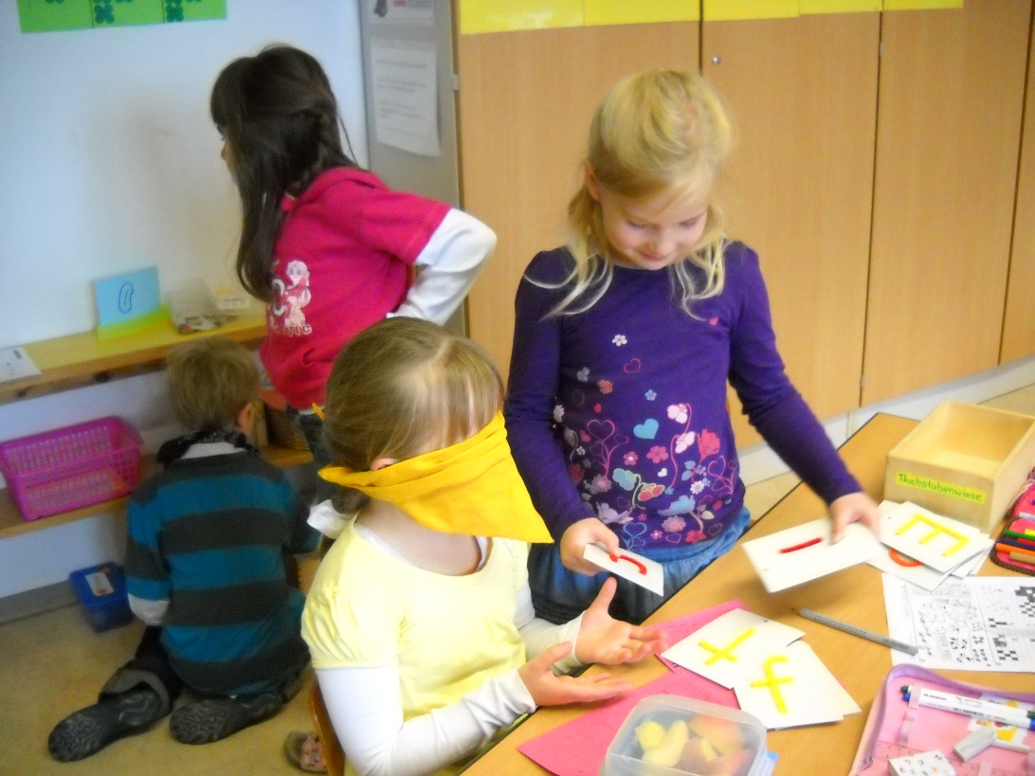
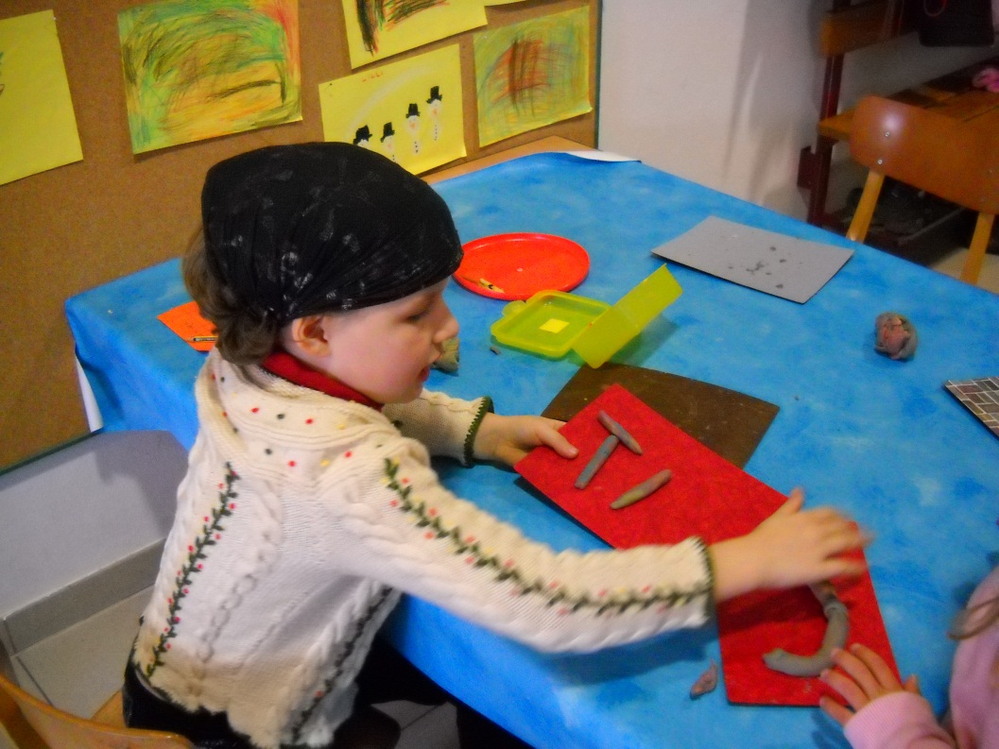
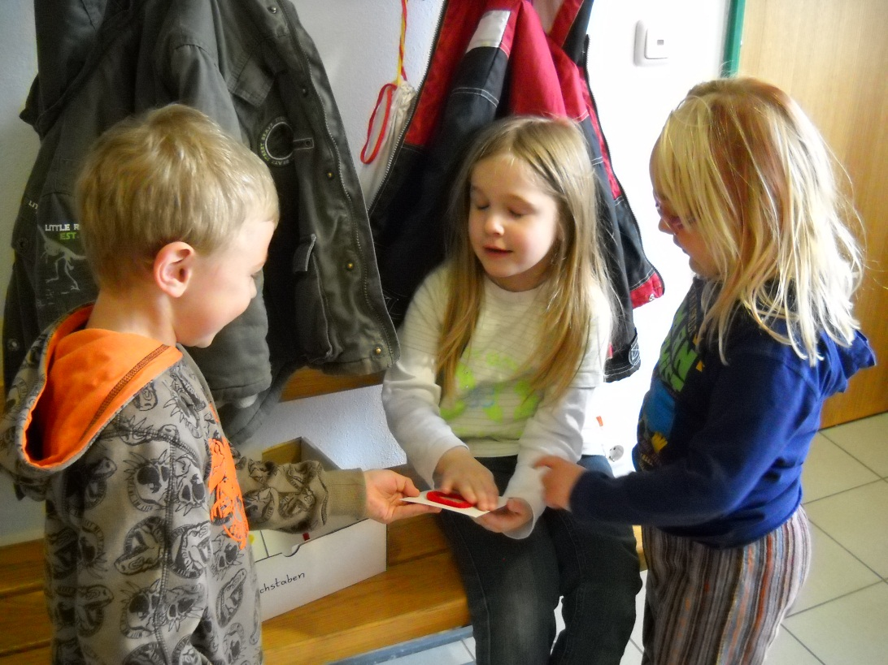
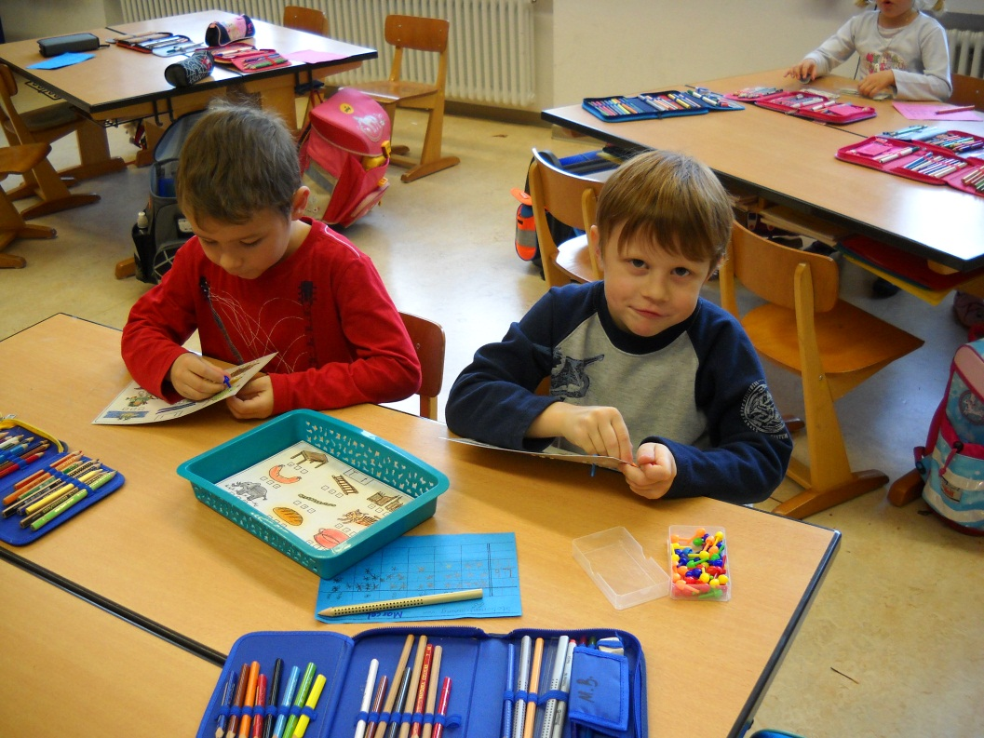
Offene Lernformen
Lernen mit allen Sinnen

Slide 9
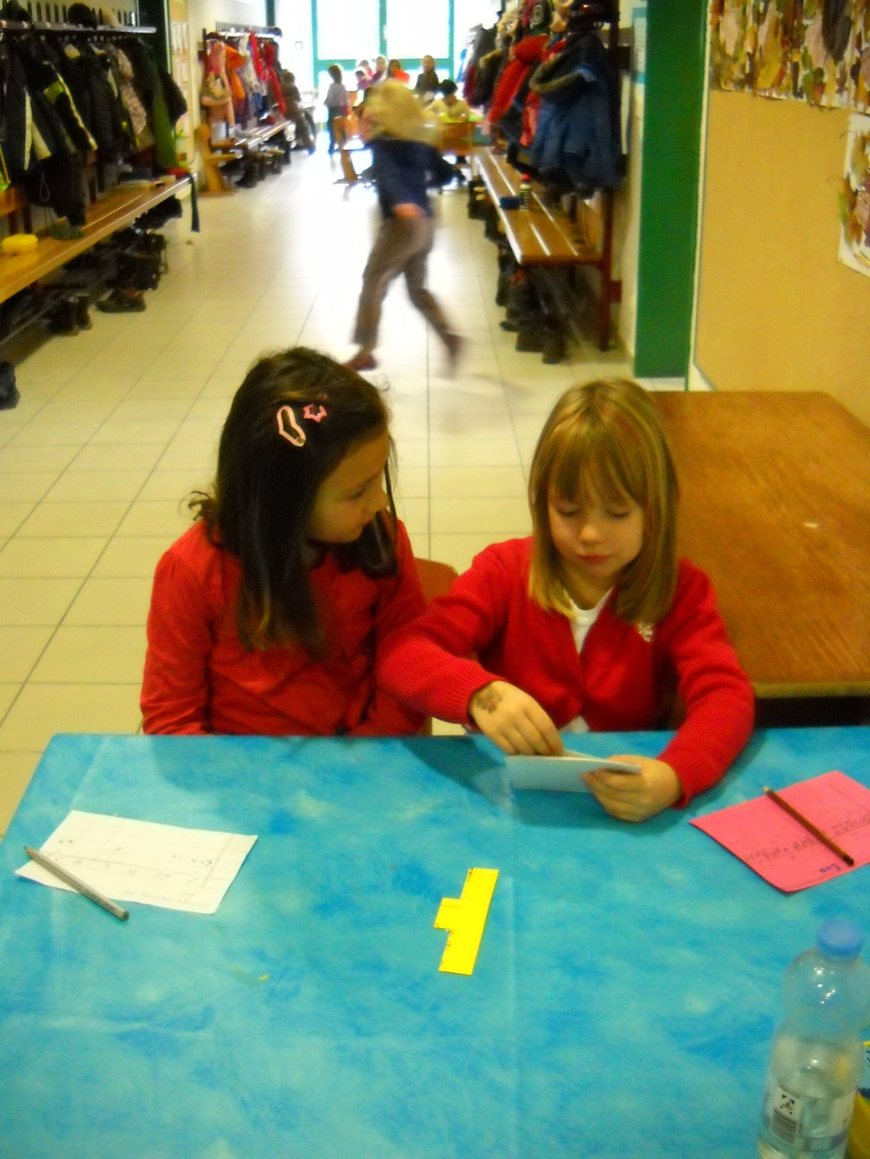
Lernen im Tutorensystem:
Schüler helfen sich gegenseitig
und lernen voneinander

Slide 10
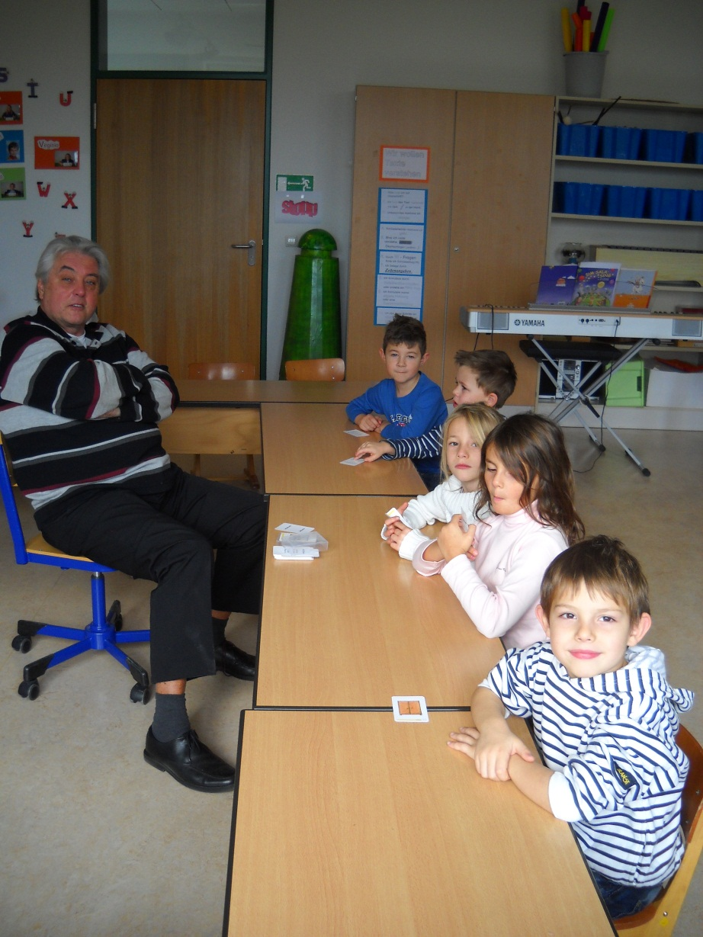
Sprachförderkurse
bei Migrationshintergrund
bzw. diagnostizierten
Sprachproblemen

Slide 11
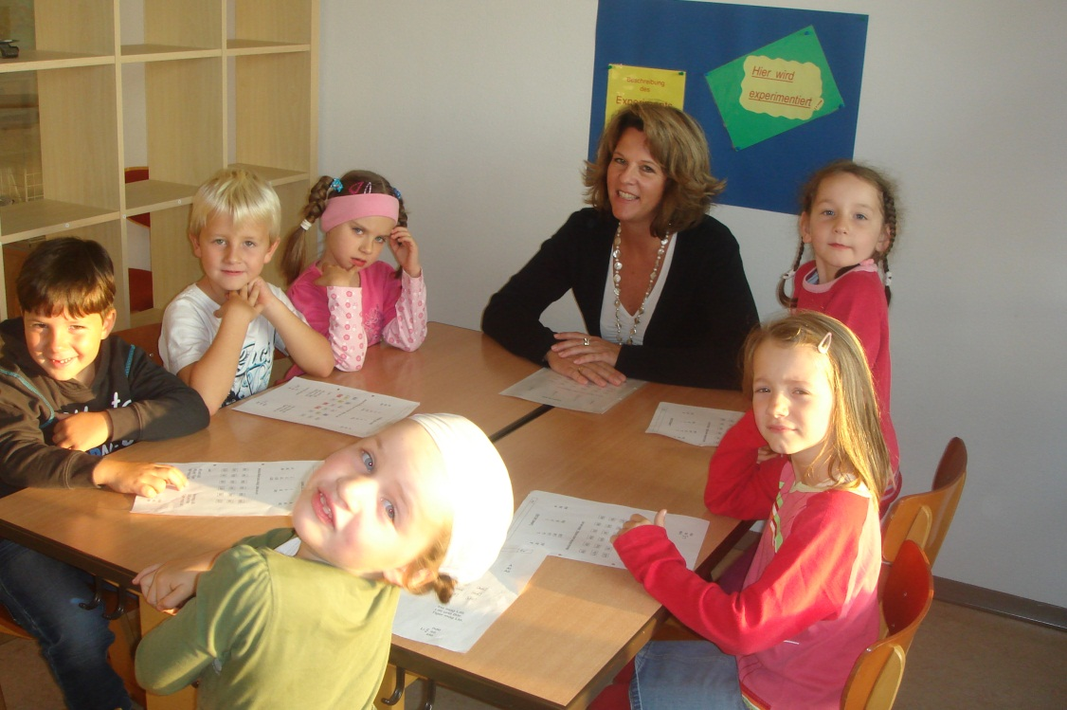
Wir fördern leistungsschwache und leistungsstarke Schüler:
Lernprogramme
zusätzliche Kurse im Lesen- und Rechtschreiben
klassenübergreifende Förderschienen mit Förderung
auf verschiedenen Kompetenzniveaus ,
d.h. zusätzliche Lehrerstunden
individuelle, auf einzelne Schüler abgestimmte Lernmaterialien
intensive Zusammenarbeit mit den Kollegen des Förderzentrums
Intensive Zusammenarbeit mit der Beratungslehrkraft
und Schulpsychologin sowie der Jugendsozialarbeiterin
Eltern als Lernpaten

Slide 12
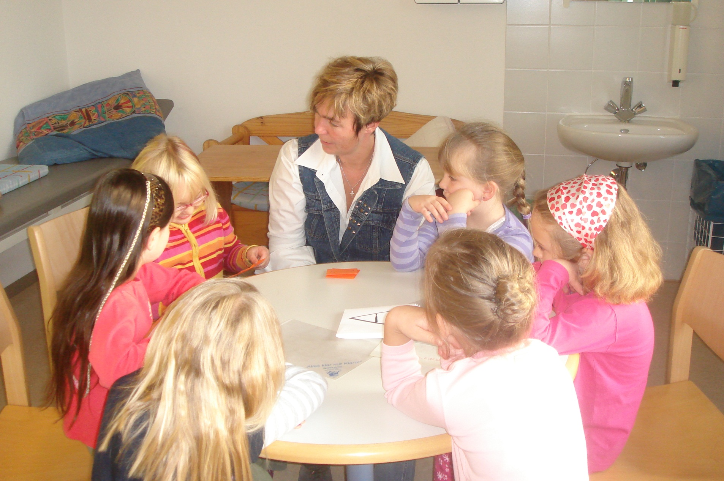
Einbeziehung von „Lese- und Rechenmüttern“
Genaue Analyse der Vergleichsarbeiten als
neutrale Grundlage der Lernstandsdiagnose
Einsatz verschiedener Diagnosemethoden

Slide 13
Wir fördern die Kinder im selbstständigen und
eigenverantwortlichen Lernen
Freie Arbeit
Wochenplanarbeit
Offene Unterrichtsformen mit Lerntheken und Lernstationen
Selbstorganisation in Lernwerkstätten
Helfersysteme bei den Schülern
Referate
Portfolioarbeit
Mitbringen von Materialien, Recherchieren zu einzelnen Themen
Förderung der sozialen Kompetenzen durch kooperative Unterrichtsformen
(Partnerarbeit, Gruppenarbeit…)
Erwerb von Medienkompetenz
Klassenübergreifende Angebote
Unterschiedliches Angebot von Lernmaterialien
Schuleinheitlicher Lernplaner erleichtert die Arbeitsplanung

Slide 14
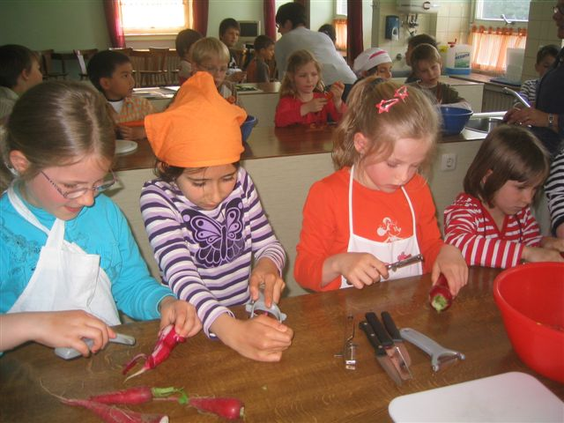
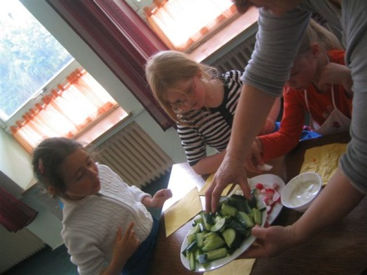
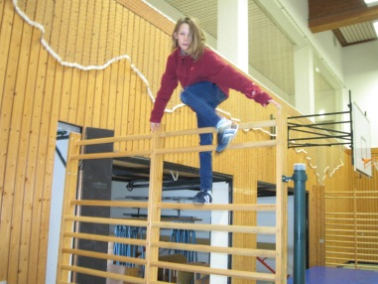
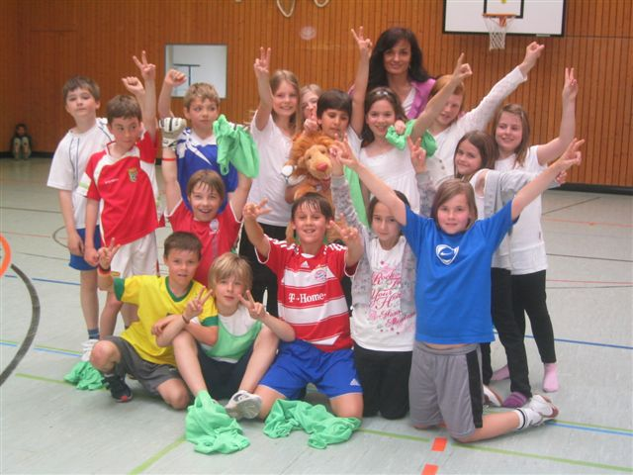
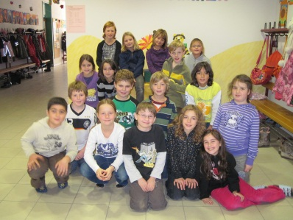
Wir machen Kinder „Stark als Person“
Wir setzen folgende Schwerpunkte:
Gesunde Kinder: gesunde Pause einmal wöchentlich,
Schulfruchtprogramm, Besuch der Landfrauen,
Ernährungsführerschein
Kreative Kinder: Trommel-AG, Bläserklasse, Tanz- Projekte,
Theaterbesuche und Theaterspiel, AG Töpfern, Schulhausgestaltung ,
Künstlerbesuche,
Aktive Kinder: Fußballturnier, Sport- und Spielefest,
Bundesjugendspiele, Sportabzeichen, AG Schulgarten, Voll in Form-
Projekt, Schwimmunterricht
sozial starke Kinder: Schulsozialarbeit, einheitliches Erziehungs-
konzept mit eigenverantwortlichem Handeln, Streitschlichter,
Trau dich – Projekt , Klassenrat, Schülermitverantwortung,
Sozialförderliche Unterrichtsformen
Engagierte/neugierige und sachkompetente Kinder: Unterrichtsgänge
in die Natur und in Betriebe wie Müllverbrennungsanlage, Käserei,
BMW,…. Projektarbeit, musisches Engagement

Slide 15
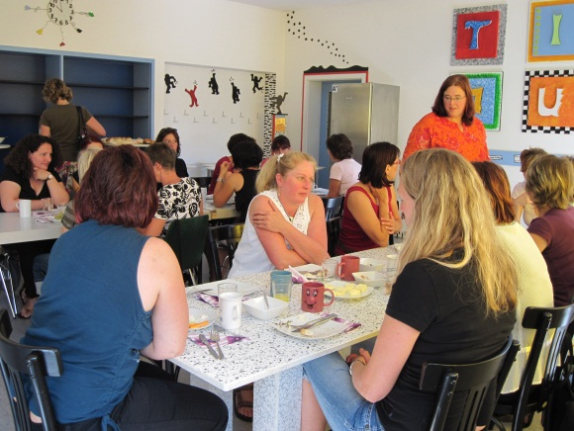
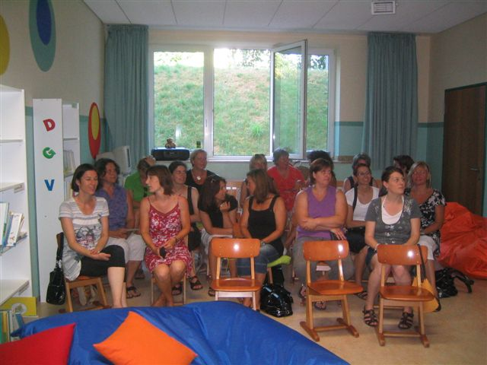
An unserer Grundschule arbeiten Eltern eng mit uns zusammen, denn ...
sie leiten unsere Schülerbücherei
sie bereiten einmal die Woche ein gesundes Pausenfrühstück
sie stellen sich als Experten für spezielle Unterrichtsthemen
zur Verfügung
sie arbeiten als Lese- und Rechenpaten
Wir machen Eltern kompetent durch…
Fachvorträge zu relevante Themen
Genaue Information über Projekte
Einbeziehung in Schulentwicklungen
Genaue Beratung

Slide 16
Wir sind offen für alle Kinder
aber….
… wir können nur entsprechend fördern wenn wir rechtzeitig informiert sind !!
Wir benötigen einen diagnostizierten Förderbedarf möglichst schon bis zur Einschulung.
Dann können wir entsprechende Maßnahmen bis zum Schuljahresbeginn planen.
Bitte melden Sie sich rechtzeitig in der Schule. Wir beraten Sie gerne – auch im Kindergarten - vor dem Hintergrund :
Förderbedarf heißt nicht automatisch Förderschule. Der Elternwille ist hier ausschlaggebend!

Slide 17
Was bedeutet
„Inklusiver Unterricht“
konkret?

Slide 18
Was bedeutet Profil „Inklusion“?
Sonderpädagoge mit 13 zusätzlichen Wochenstunden
10 Wochenstunden zusätzlich vom Grundschullehrer - Stundenpool

Slide 19
Was geschieht mit diesen Stunden?
Förderung in der Kleingruppe
z. B. Einführung des neuen Buchstabens mit Schwerpunkt „Hören“
Förderung der Lesefertigkeit
Feste „Mathe-Schiene“
Kinder aus beiden zweiten Klassen werden in einer Gruppe parallel gefördert
Arbeit am Computer
Eine halbe Klasse arbeitet individuell

Slide 20
„teamteaching“
Zwei Lehrer sind in der Klasse: Beobachtung und individuelle Förderung
Diagnose
Teambesprechungen

Slide 21
Wer wird zusätzlich gefördert?
Förderung ist nicht auf einzelne Kinder beschränkt.
Grundsätzlich wird jedes Kind gefördert – auch das besonders gute.
Schwerpunkt der sonderpädagogischen Förderung bei Kindern mit erhöhtem Förderbedarf

Slide 22
Wie wird ein sonderpädagogischer Förderbedarf festgestellt?
Im vorschulischen Bereich
Kindergarten
Frühförderung an Hessing
Beratungsstelle an der Christophorusschule
Beratung während des Einschulungsnachmittags

Slide 23
In der Schule
Beobachtung in der Klasse
Beobachtung in Einzelsituation
Elterngespräch
Evtl. Intelligenztest mit differenzierter Diagnose
Kein Kind wird gegen den Elternwille getestet!
Test dient nicht zur Auslese, sondern zur Förderung!
Förderdiagnostischer Bericht
Förderplan

Slide 24
Welche Konsequenzen hat der Förderdiagnostische Bericht?
Bessere Förderung des Kindes mit dem Ziel der Aufhebung des Förderbedarfs
Keine Bemerkung im Zeugnis
Nicht automatisch Lernzieldifferenz (Kind erhält andere Lernziele), sondern ggf. nur mit Einverständnis der Eltern
Keine Schulbegleitung

Slide 25
Zusammenfassung: Inklusion
Der Elternwille ist ausschlaggebend
Nur Kinder aus dem Schulsprengel werden aufgenommen
Vorteil der GS Großaitingen: Enge Zusammenarbeit mit dem Sonderpädagogischen Förderzentrum in Königsbrunn

